Slide 1
Развитие хореографического творчества в системе дошкольного образования

Slide 5
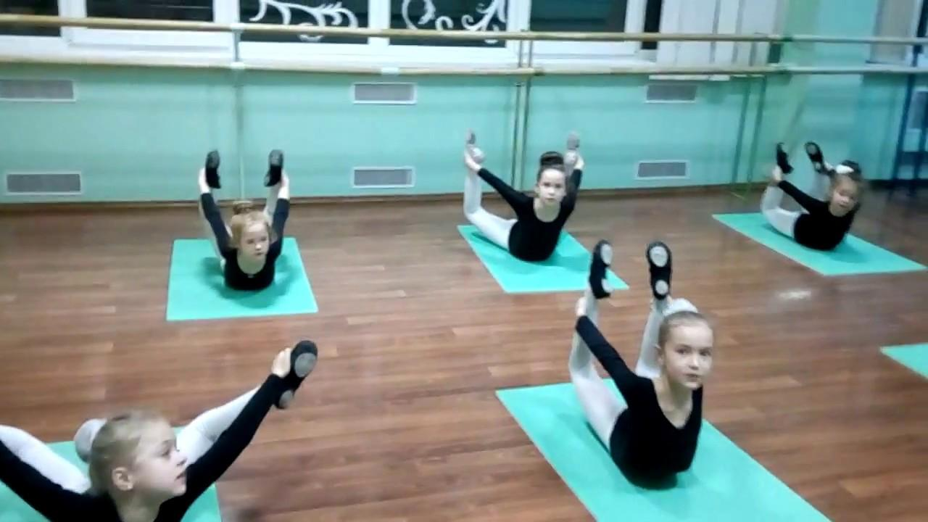

Slide 15
